Slide 1
传智播客数据结构教程（1）
C/C++
算法+实战
讲师：尹成
QQ:77025077
博客:http://blog.csdn.net/yincheng01
微博:http://www.weibo.com/yincheng8848
Mail:yinc13@mails.tsinghua.edu.cn
网址:http://www.itcast.cn
高薪就业
传智播客
http://www.itcast.cn

Slide 2
第一章 绪 论
1.1 什么是数据结构
1.2 基本概念和术语
1.3 抽象数据类型的表示与实现*
1.4 算法和算法分析*
第<number>页

Slide 3
Q1：数据结构的定义？
1.1 什么是数据结构
Q2：数据结构涵盖的内容？
Q3：学习数据结构有什么用？
Q4：如何学习数据结构？
第<number>页

Slide 4
1.1.1 数据结构的定义
1. 从计算机工作的特点说起
人脑： 感受 → 判断→ 计算→ 记忆→ 反应
电脑： 输入 → 控制→ 运算→ 存储→ 输出
用计算机解决一个具体问题时要考虑以下步骤：
(1) 从具体问题中抽象出一个适当的数学模型。即从具体问题中找出操作对象之间含有的关系，然后用数学语言加以描述。
(2) 设计一个适合该数学模型的算法。
(3) 编写程序。
(4) 进行测试、调整、修改，直至解决问题。
第<number>页

Slide 5
计算机问题求解＝信息表示＋信息处理
程序设计＝数据结构＋算 法
数值型数据 → 字符、表格、图形图像 对象复杂度↑
科学计算 → 事务处理→人工智能 算法复杂度↑
数据结构主要解决计算机中的信息表示及关系定义问题
第<number>页

Slide 6

从实际生活中的问题说起：在实际问题中，各个对象之间的关系有线性的、层次的和网状的等等.
线性表
实例1: 线性关系:
列车中各车箱之间的关系就是线性的。
排队买车票人之间的关系是线性的。
叠盘子中各盘子之间的关系是线性的。
第<number>页

Slide 7
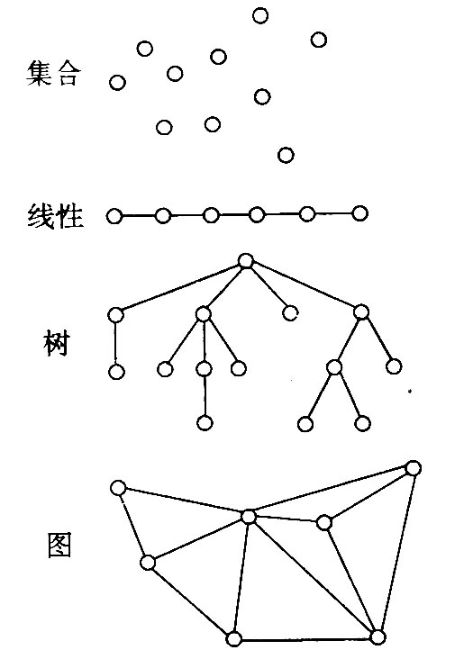
实例2: 层次关系
在军队的编制中，军下面是师，师下面是团，军、师、团之间是层次关系。
人的辈分关系中，祖辈下是父辈，父辈下是子辈，这些是层次关系。
学校的编制中，学校分成若干个学院、学院下又分成若干个系、系下又分成若干个教研室，这些也都是层次关系。
第<number>页

Slide 8
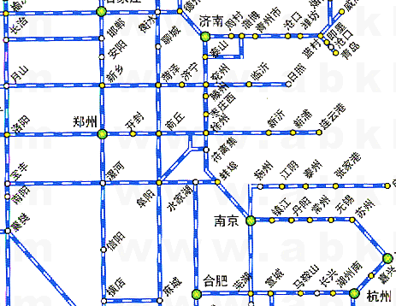
实例3: 网状关系
在城市铁路交通图中，各城市之间的关系是网状关系。
电话网中，各电话之间是网状关系。
计算机网络中，各计算机之间是网状关系。
第<number>页

Slide 9
通过以上几例可以看出:
1. 描述非数值计算问题的数学模型不再是数学方程，而是诸如表、树、图之类的数据结构。
2. 可以直接地认为：数据结构就是研究数据的逻辑结构和物理结构以及它们之间相互关系，并对这种结构定义相应的运算，而且确保经过这些运算后所得到的新结构仍然是原来的结构类型。
  数据结构定义: 是一门研究非数值计算的程序设计问题中计算机的操作对象以及它们之间的关系和操作等等的学科
第<number>页

Slide 10

1.1.2 数据结构涵盖的内容
第<number>页

Slide 11
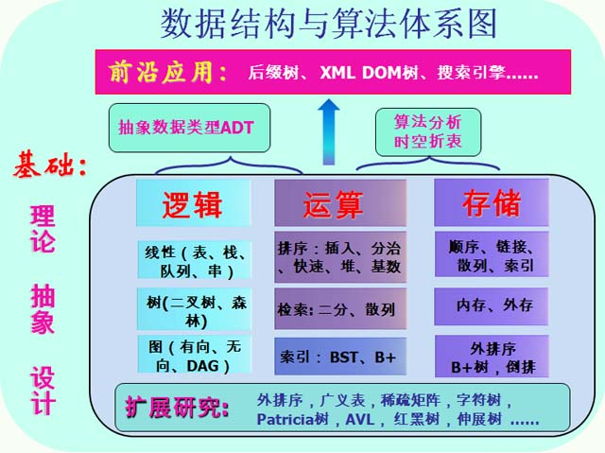
第<number>页

Slide 12
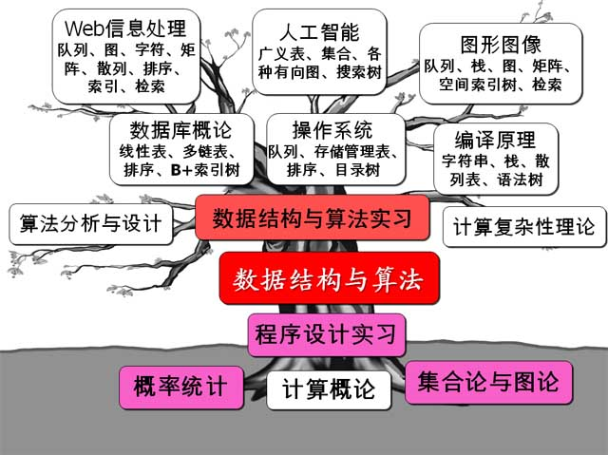
1. 计算机系列课程之间的联系
1.1.3 学习数据结构有什么用
第<number>页

Slide 13
2. 数据结构课程的地位
1.1.3 学习数据结构有什么用
是介于数学、计算机硬件和计算机软件三者之间的一门核心课程
数学
关系
软件
硬件
逻辑结构与操作
物理存储
第<number>页

Slide 14
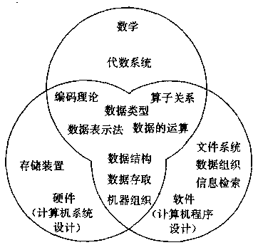
2. 数据结构课程的地位
1.1.3 学习数据结构有什么用
离散数学+ 计算机数据处理
地位：专业基础课，应用范围广、作用大
第<number>页

Slide 15
3. 有助于提高程序设计能力
1.1.3 学习数据结构有什么用
同样的数据对象，用不同的数据结构来表示，运算效率可能有明显的差异。
计算机问题求解＝信息表示＋信息处理
程序设计＝数据结构＋算 法
优秀程序设计＝好数据结构＋好算法
第<number>页

Slide 16



计算机专业＝没有专业？
1.1.4 如何学习数据结构？
通用工具－二十一世纪必备素质之一
其他专业都在学
入门知识很简单，没有优势可言
所以，要想比别人强，就必须成为高手
第<number>页

Slide 17
武林高手 VS 计算机高手
 | 武林高手 | 计算机高手
基础练得好 | 站桩、劈掌等 | 程序设计基础知识C 、C⁺⁺、Java、C#等
内功 | 内功心法如易筋经、太极内功心法等 | 计算机操作系统、组成原理 专业知识（物理、力学）
武器、 门派招式 | 刀、剑、钩等 华山剑法、少林棍等 | 可视化开发工具VC、VB、Delphi、VJ、VC#等
大家想不想成为 计算机高手呢？
第<number>页

Slide 18
这门课的特点和学习方法
武林高手和计算机高手的共同特性
大抵都很聪明，悟性奇高。不管是什么，都能做到举一反三。
好动。总是会把自己的疑问通过实战来获得答案。
不断修炼基础和内功。除传统意义内功外，内功还包括经验值。
执著。不管是练功的时候，还是实战的时候，不管是对自己的信念还是自己所从事的事情。
这门课的特点和学习方法
注重理解－举一反三。
注重实践－通过实践加深理解，眼过千遍不如手过一遍。
有一定难度－相信通过努力能学好－不畏艰难，执着追求。
“秘籍”在手
第<number>页

Slide 19
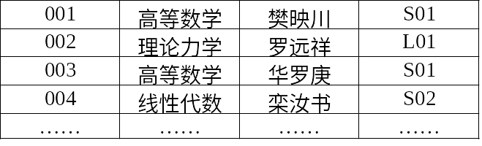
1.2 基本概念和术语
数据(Data): 是对信息的一种符号表示。在计算机科学中是指所有能输入到计算机中并被计算机程序处理的符号的总称。数值型＋非数值型
数据元素(Data Element):是数据的基本单位，在计算机程序中通常作为一个整体进行考虑和处理。一个数据元素可由若干个数据项组成。数据项是数据的不可分割的最小单位。
数据对象(Data Object)：是性质相同的数据元素的集合，是数据的一个子集。
数据结构(Data Structure)：是相互之间存在一种或多种特定关系的数据元素的集合。
第<number>页

Slide 20
性质相同
数据
数据对象
存在一种或多种特定关系
数据结构
数据元素
数据基本单位
数据项
第<number>页

Slide 21
数据结构的形式化定义：数据结构是一个二元组：
Data-Structure=(D，S)
其中D是数据元素的有限集,S是D上关系的有限集。
例 复数的数据结构定义如下：
Complex=(C，R)
其中：C是含两个实数的集合﹛C1，C2﹜，分别表示复数的实部和虚部。R={P}，P是定义在集合上的一种关系{〈C1，C2〉}。
第<number>页

Slide 22
解释1： 什么叫数据的逻辑结构？
答：指数据元素之间的逻辑关系。即从逻辑关系上描述数据，它与数据的存储无关，是独立于计算机的。逻辑结构可细分为4类：
根据数据元素间关系的基本特性，有四种基本数据结构
（集合）——数据元素间除“同属于一个集合”外，无其它关系
线性结构——一个对一个，如线性表、栈、队列
树形结构——一个对多个，如树
图状结构——多个对多个，如图
第<number>页

Slide 23
例：用图形表示下列数据结构，并指出它 们是属于线性结构还是非线性结构。
（1） S=(D, R)
D={ a, b, c, d, e, f }
R={(a,e), (b,c), (c,a), (e,f), (f,d)}
解： 上述表达式可用图形表示为：
b c a e f d
此结构为线性的。
第<number>页

Slide 24
（2） S=(D, R)
D={d_{i} | 1≤i≤5}
R={(d_{i} , d_{j} ), i<j}
解：上述表达式可用图形表示为：
d₁
d₅ d₂
d₄ d₃
该结构是非线性的图。
第<number>页

Slide 25

解释2：什么叫数据的物理结构？
答：物理结构亦称存储结构，是数据的逻辑结构在计算机存储器内的表示（或映像）。它依赖于计算机。
存储结构可分为4大类：
顺序、链式、索引、散列
最常用的存储结构为：
顺序存储结构——借助元素在存储器中的相对位置来表示
数据元素间的逻辑关系
链式存储结构——借助指示元素存储地址的指针表示数据
元素间的逻辑关系
数据的逻辑结构与存储结构密切相关
算法设计 逻辑结构
算法实现 存储结构
第<number>页

Slide 26

存储地址
存储内容
元素1
L_{o}
元素2
Lo+m
……..
顺序存储
元素i
Lo+(i-1)*m
……..
元素n
Lo+（n-1)*m
Loc(元素i)=Lo+（i-1)*m
第<number>页

Slide 27
h
1345
链式存储
h
元素1
1400
元素2
1536
元素3
1346
元素4
∧
存储地址 | 存储内容 | 指针
1345 | 元素1 | 1400
1346 | 元素4 | ∧
……. | …….. | …….
1400 | 元素2 | 1536
……. | …….. | …….
1536 | 元素3 | 1346
第<number>页

Slide 28
解释3：什么是数据的运算（操作或处理）？
答：在数据的逻辑结构上定义的操作,它在数据的存储结构上实现。
最常用的数据运算有5种：
插入、删除、修改、查找、排序
第<number>页

Slide 29
解释4：逻辑结构、存储结构、操作及算法的关系？
  数据结构是从‘具体’到‘抽象’的过程中产生的。核心是分解与抽象。
  1) 通过分解，可以划分出数据的三个层次：数据、数据元素、数据项；再通过抽象，舍去数据元素的具体内容而关注它们的逻辑关系，就得到逻辑结构。
  2) 通过分解，可以划分出处理要求的各种功能；再通过抽象，舍去实现细节，就得到运算定义。
  3) 归纳1)、2)可把问题变换为数据结构。
  程序是从‘抽象’到‘具体’的过程中产生的。
  1) 通过对数据存储实现的考虑，得到存储结构；
  2) 通过对运算实现细节的考虑，得到解决问题的程序。
  程序=数据结构+算法
第<number>页

Slide 30
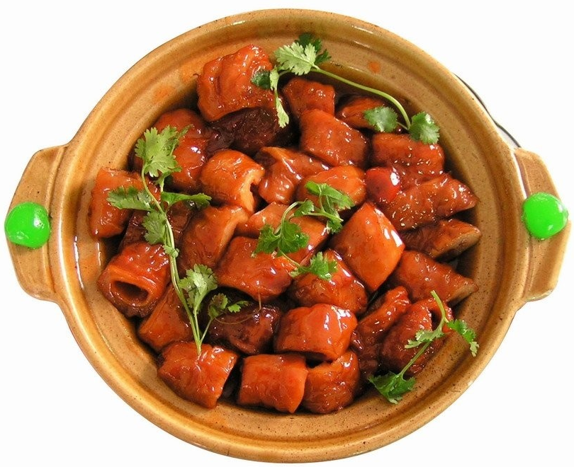
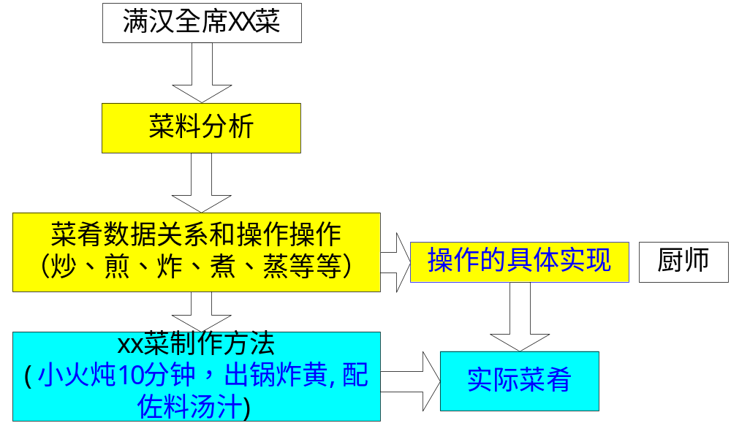
实例：结合生活中厨师学艺实例理解
第<number>页

Slide 31
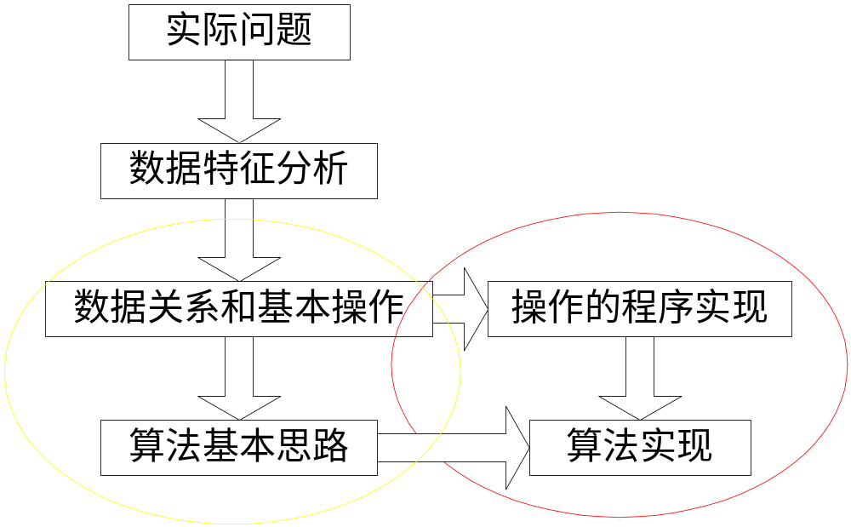
如何应用数据结构知识求解决实际问题？
理论与实践相结合
数据结构
算法设计
课堂学习内容（动脑）
课外练习内容（动手）
第<number>页

Slide 32
  数据结构课程包括三个层次的五个要素：
层次\方面
数据表示
数据处理
抽象
逻辑结构
基本运算
实现
存储结构
算法
评价
不同结构的比较及算法分析
第<number>页

Slide 33
必备基础知识补充
typedef struct
{ int num;
char name[20];
float score;
}STUDENT;
STUDENT stu1,stu2, *p;
p=&stu1;
如何通过p访问stu1的num？
*p.num ?
(*p).num
p->num
stu1.num = (*p).num = p->num（更简洁、形象）
第<number>页

Slide 34
int *p1,*p2, a[3]={0,4,5};
p1=a, p2=&a[2];
int t=p2-p1; int＝？
动态分配和释放内存的函数是？
第<number>页

Slide 35
指针变量的两个重要函数
1、malloc函数
函数原型：void malloc (unsigned int size）：
作用：在内存的动态存储区中分配一个长度为size的连续空间。此函数的值(即“返回值”)是一个指向分配域起始地址的指针(基类型为void)。如果此函数未能成功地执行(例如内存空间不足)，则返回空指针(NULL)。 优点：节约空间、灵活
例1：int *s;
s=(int *)malloc(sizeof(int));
例2：float *s;
s=(float *)malloc(sizeof(float));
第<number>页

Slide 36
指针变量的两个重要函数
2、free函数
函数原型：void free(void *p)
作用：释放由p指向的内存区，使这部分内存区能被其他变量使用。
例： int *s;
s=(int *)malloc(sizeof(int));
…
free(s);
第<number>页

Slide 37
课后作业
要求：
1. 统一使用三峡大学作业本，且在封面上写清楚学号和姓名.
若没有特殊声明，则每次作业在下次上课时上交，迟交和不交作业将被扣分！
不抄题者不计成绩！
4. 抄袭者和被抄袭者记平时成绩总分减半！
第<number>页

Slide 38
编程题目：
1. 求1!+2!+…+10!。 要求用两种方法实现，注意求解效率！
2. 阅读下列C程序段，写出相应的执行结果。
printf(“Input x”);
scanf(“%d”,&x);
if (x<=30)
if(x>20) y=x;
else if (x>10) y=2*x;
if (x>0&&x<30)printf(“x=%d,y=%d”,x,y);
else printf(“输入数据错！”);
试写出当x分别为18，8时的执行结果。
3. 求方程ax²＋bx＋c＝0的根，要全面考虑各种情况(含虚根）
4. 见下页。
第<number>页

Slide 39
4. 设计两个函数swap1,swap2，其功能相同.都是将两个整型变量的值互换。两个程序算法不能相同, swap2要求不得定义新的变量.
void swap1(int *x int *y)
{_____(1)_______
_____(2)_______
_____(3)_______
___ __(4)_______
}
void swap2(int *x int *y)
{______(1)___________
______(2)___________
______(3)___________
}
第<number>页

Slide 40
C语言
传智播客创始人张孝祥老师的理念就是帮助每一位学员都成功。帮助每一位学员都少走弯路。
C++语言
谢谢！
高薪就业
传智播客
http://www.itcast.cn

